Slide 1
RECOVERY EU
Training voor hoofdonderzoekers (PI)
V1.0 2024-01-24

Slide 2
Onderwerpen
Rol van de hoofdonderzoeker van een locatie
Training en delegering
Potentiële deelnemers herkennen en uitnodigen
Geïnformeerde toestemming
Randomisatie
Follow-up
Veiligheidsrapportage
Afwijkingen van het protocol
Dossier op de locatie van het onderzoek

Slide 3
Structuur van het RECOVERY onderzoek
Leverancier van IMP
(voor IMP's niet
geleverd door de locatie)
Research Governance, Ethics & Assurance
(Sponsor’s office)
Trial Steering Committee
Independent
Data Monitoring Committee
Sponsor
University of Oxford
Regionaal Coördinerend Centrum
(RCC, een per regio)
EU RCC = Ecraid
RCC
RCC
RCC
Deelnemend Centrum (DC, ‘Site’)
DC
DC
DC
DC
DC

Slide 4
Hoofdonderzoeker van het Deelnemend Centrum
De PI moet de nodige opleiding, oefening en ervaring bezitten om de verantwoordelijkheid voor de studie te dragen
De PI is verantwoordelijk voor het conform de protocol uitvoeren van de studie op zijn of haar locatie, ook voor het toezicht op de andere teamleden
De PI moet de Good Clinical Practice en toepasselijke wetgeving kennen en naleven (in de EU: EU verordening nr. 536/2014 betreffende klinische proeven met geneesmiddelen
Zoals in het protocol aangegeven wordt RECOVERY uitgevoerd overeenkomstig de ICH-GCP-principes

Slide 5
ICH-GCP-principes
Klinische proeven worden uitgevoerd met inachtneming van de ethische principes die wortelen in de Verklaring van Helsinki, en aansluiten bij de GCP en de toepasselijke wetgeving.
Voordat een proef begint worden de te verwachten risico's en ongemakken afgewogen tegen de verwachte voordelen voor de individuele proefpersonen en de samenleving. Een proef mag alleen starten, en doorgaan, als de risico's gerechtvaardigd worden door de verwachte voordelen.
De rechten, de veiligheid en het welzijn van de proefpersonen zijn de belangrijkste overwegingen en gaan vóór de belangen van de wetenschap en de samenleving.
De beschikbare klinische en niet-klinische gegevens over een onderzoeksproduct rechtvaardigen de voorgenomen klinische proef.
De klinische proef is wetenschappelijk onderbouwd, en is beschreven in een helder, gedetailleerd protocol.
De proef wordt uitgevoerd volgens een protocol dat van tevoren is goedgekeurd door de toetsingscommissie van de instelling, of door een onafhankelijke ethische commissie.
De medische verzorging van en de medische beslissingen over proefpersonen zijn de verantwoordelijkheid van een gekwalificeerde arts werkzaam in de gezondheidszorg of, indien van toepassing, van een gekwalificeerde tandarts.
Alle personen die een taak uitvoeren binnen de klinische proef moeten de nodige opleiding, oefening en ervaring bezitten om hun taak of taken goed uit te voeren.
Elke proefpersoon heeft vóór begin van deelname geheel vrijwillig zijn of haar geïnformeerde toestemming afgegeven.
Alle gegevens van de klinische proef worden zodanig opgeslagen, verwerkt en bewaard dat accurate rapportage, interpretatie en verificatie mogelijk zijn. Dit principe geldt voor alle gegevens genoemd in deze richtlijn, ongeacht het medium.
De vertrouwelijkheid van gegevens die kunnen leiden tot identificatie van proefpersonen wordt beschermd overeenkomstig de toepasselijke wet- en regelgeving inzake privacy en vertrouwelijkheid.
Onderzoeksproducten worden gefabriceerd, behandeld en opgeslagen overeenkomstig de Good Manufacturing Practice (GMP). Ze worden gebruikt overeenkomstig het goedgekeurde protocol.
Er worden systemen toegepast met procedures die de kwaliteit van alle aspecten van de proef waarborgen. Deze systemen zijn gefocust op die aspecten van de proef die cruciaal zijn voor de bescherming van de menselijke proefpersonen en de betrouwbaarheid van de uitkomsten.

Slide 6
Training en delegering
De PI moet opgeleid zijn voor de relevante aspecten van de GCP
Naast deze PI training moet de PI trainingen afgerond hebben over:
  Achtergrond en wetenschappelijke motivering van de studie
  Verkrijgen van schriftelijke geïnformeerde toestemming
  Randomisatie
  IMP-specifieke trainingsmodules (in de EU: Influenza Behandeling en CAP Behandeling)
De PI is wel verantwoordelijk voor alle studie-gerelateerde activiteiten op zijn of haar locatie, maar hoeft ze niet allemaal zelf te leveren

Slide 7

Training documenteren
Trainingsmodules kunnen afgeleverd worden tijdens een Site Initiation Visit; ze zijn ook beschikbaar op de website van de studie
In beide gevallen moet het teamlid de training afronden door het bevestigingsformulier in te vullen op de website
De bevestiging wordt per e-mail aan het teamlid en de PI gestuurd
De bevestiging wordt ook opgeslagen in het administratiesysteem, dat gebruikt kan worden om voor elke locatie een log van de trainingen aan te maken
Een log van de trainingen wordt periodiek aan de PI gestuurd, en kan ook aanvraag verstuurd worden

Slide 8
Log van gedelegeerde taken
De PI is er verantwoordelijk voor dat alle leden van zijn of haar studieteam de trainingen afgerond hebben die voor hun taak of taken nodig zijn
Het delegeren van taken moet vastgelegd worden in de Log van gedelegeerde taken, in het Investigator Site File op de locatie van het onderzoek (ISF)
Voor de 6 taken zijn de volgende trainingsmodules vereist:
Geschiktheid - beoordelen of de patiënt geschikt is om aan de studie deel te nemen (in overleg met de behandelend arts) 1) Geschiktheid voor influenza-vergelijkingenvereist de training Influenza Behandeling 2) Geschiktheid voor CAP-vergelijkingvereist de training CAP Behandeling | Toestemming – uitleggen wat de studie inhoudt, vragen beantwoorden en het formulier voor geïnformeerde toestemming invullen met de deelnemer of diens vertegenwoordiger 3) Toestemming voor influenza-vergelijkingenvereist de trainingen Achtergrond, Toestemming en Influenza Behandeling 4) Toestemming voor CAP-vergelijking vereist de trainingenAchtergrond, Toestemming en CAP Behandeling | 5) Randomisatie - Gegevens van de deelnemer invoeren in het randomisatiesysteem, en de deelnemer randomiseren. Vereist de training Randomisatie 6) Follow-up – invullen van de eCRF formulieren voor Follow-up en Bijwerkingen. Vereist de training Follow-up

Slide 9
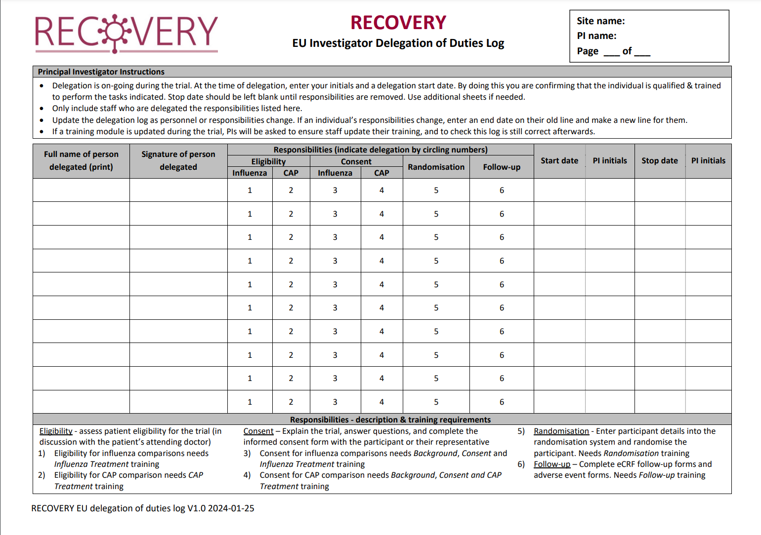
Log van gedelegeerde taken
Elk teamlid moet aan de Log van gedelegeerde taken gekoppeld zijn voordat hij of zij begint de taken uit te voeren
Ecraid moet een kopie ontvangen voordat de locatie geactiveerd wordt, en controleert regelmatig de log, tijdens de bezoeken
Na de Site initiation is het niet meer nodig Ecraid te informeren over wijzigingen in de log, noch om updates te sturen

Slide 10
Identificatie en uitnodiging
De PI draagt er zorg voor dat er de locatie een proces heeft dat potentiële deelnemers identificeert
  Voorbeelden: geregeld nazien welke patiënten met CAP of influenza zijn opgenomen; link naar de influenza-analyses van het microbiologisch lab
De kwaliteit van de studie is beter als de locatie flink rekruteert, omdat het team de procedures beter leert kennen en minder fouten maakt

Slide 11
Geïnformeerde toestemming
Voor alle patiënten is een schriftelijke geïnformeerde toestemming vereist vóór de eerste studie-specifieke procedure
Het toestemmingsformulier mag ondertekend worden door
  De patiënt zelf
  Een getuige (als de patiënt wel in staat is te beslissen, maar lichamelijk om de handtekening te zetten), of
  Een wettelijk vertegenwoordiger (als de patiënt zelf niet in staat is te beslissen)
Details in de EU trainingsmodule over Toestemming

Slide 12
Randomisatie
De geschiktheid van de patiënt moet beoordeeld worden door een medisch gekwalificeerde persoon die de nodige training heeft afgerond en de IMP's (en contra-indicaties) kent.
De beoordeling vindt plaats in overleg met de behandelend arts van de patiënt en wordt vastgelegd in de medische dossiers.
De randomisatie kan door een lid van de studieteam gedaan worden (hoeft niet degene te zijn die toestemming of de geschiktheid heeft afgehandeld).
Degene die het randomisatieformulier invult moet de relevante studie-specifieke training afgerond hebben en bevestigen dat de toestemming verkregen is.
Er is een betrouwbare methode nodig om het behandelteam van de patiënt te informeren over de gerandomiseerd toegewezen studiebehandelingen

Slide 13
Follow-up
De PI benoemd personen die over de nodige kennis beschikken (inclusief studie-specifieke trainingsmodules) en die accounts krijgen in OpenClinica om de Follow-up-formulieren in te vullen
De PI is ervoor verantwoordelijk dat de medewerkers van de studie op zijn of haar locatie toegang hebben tot de medische dossiers die nodig zijn voor het invullen van deze formulieren

Slide 14
Veiligheidsrapportage
Het RECOVERY protocol eist het melden van ernstige ongewenste voorvallen (SAE's) die volgens de PI “met redelijke waarschijnlijkheid” verband houden met de studie
  Andere SAE's hoeven niet gemeld te worden
De definitie van een “ernstige” ongewenste bijwerking is:
  Dodelijk of levensbedreigend
  Vereist of verlengt ziekenhuisverblijf
  Heeft een permanente handicap of invaliditeit tot gevolg
  Heeft een aangeboren afwijking of geboorteafwijking tot gevolg
  Ander belangrijk medisch voorval, naar oordeel van de PI

Slide 15
Veiligheidsrapportage
Een ongewenst voorval wordt beschouwd als verband houdend met de studie indien (volgens de CT-3-richtlijn van de Europese Commissie) “ een redelijke mogelijkheid van een causaal verband tussen het voorval en het geneesmiddel voor onderzoek. Dit betekent dat er feiten (bewijzen) of argumenten zijn die een causaal verband suggereren.”
Bestaat het vermoeden dat een SAE verband houdt met de studiebehandeling, dan moet het voorval gemeld worden, binnen 24 uur na constatering door de PI
  Het kan nuttig zijn om het SAE te bespreken met de sponsor/het RCC om er zeker van te zijn dat er voldoende informatie wordt gegeven voor de verdere rapportage (naar regelgevers, etische commissies, etc.)

Slide 16
Veiligheidsrapportage
De sponsor zal beoordelen hoe ‘onverwacht’ de bijwerking is ten opzichte van de referenties en informatie over de veiligheid van de IMP('s)
Is het oordeel ‘onverwacht’, dan maakt de sponsor melding van een SUSAR
Alle informatie over SUSARs binnen RECOVERY is beschikbaar voor de PI's op studiewebsite (update elk kwartaal)

Slide 17
Afwijkingen van het protocol
Een potentiële afwijkingen van het protocol kan herkend worden door de PI, of, door het RCC op basis van de informatie die locatie doorgeeft
Elke potentiële afwijking van het protocol moet gerapporteerd worden (e-mail recovery@ecraid.eu) aan het RCC, dat hem archiveert en controleert of er vervolgactie nodig is
De PI kan het verzoek krijgen een dossier-aantekening te maken om het protocol te documenteren, met eventuelen preventieve en correctieve maatregeleen

Slide 18
Dossier op de locatie van het onderzoek
Gebruik de RECOVERY EU ISF Index om het Investigator Site File op de locatie van het onderzoek (ISF) te organiseren
De meeste studiedocumenten zijn beschikbaar op de website, het is niet nodig deze op papier te dupliceren in het ISF
Andere documenten kunnen bewaard worden in het papieren ISF, of op andere duidelijk gedocumenteerde veilige plaatsen
Elektronisch bewaarde ISF-documenten moeten altijd toegankelijk zijn als ze nodig zijn, en de versie-geschiedenis moet duidelijk zijn (voor zover van toepassing)

Slide 19
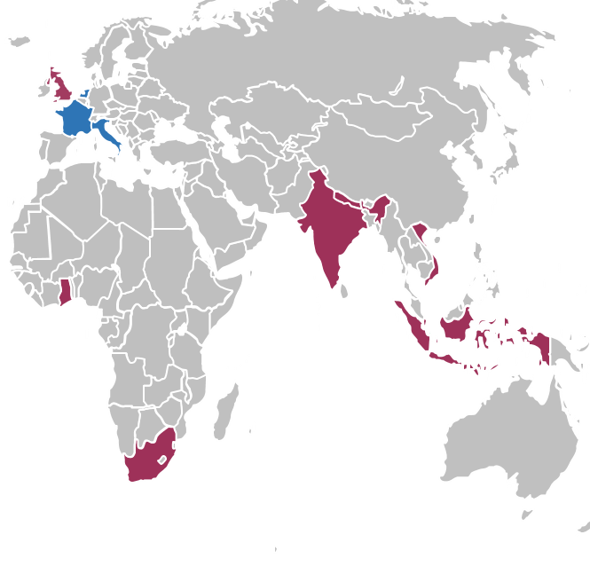
Dank u!
Bedankt voor uw medewerking aan RECOVERY!

